Slide 1
школа

Slide 2
Родина
Отчизна
Россия

Slide 3
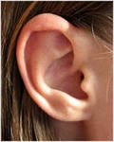
Устная речь

Slide 4
Письменная речь

Slide 5
ЗВУК
БУКВА

